Slide 1



การจัดการ
ห่วงโซ่อุปทานที่ยั่งยืน
MODULE 3 Session 1 Supply Chain Redesign Workshop
Curriculum Development of Master’s Degree Program in
Industrial Engineering for Thailand Sustainable Smart Industry

Slide 2





แบบฝึกหัด : การศึกษาด้วยตนเอง
อ้างอิงความรู้จากการบรรยาย :
S3-1. จงบอกเทคโนโลยี (แนวโน้มเทคโนโลยี) ใดสำคัญที่สุดสำหรับ
อุตสาหกรรมที่เลือก
S3-2. จงเขียนฟังก์ชัน DSC ใดสำคัญที่สุดสำหรับอุตสาหกรรมที่เลือก
S3-3. จงระบุโซลูชันทางเทคโนโลยี (อย่างน้อยหนึ่งวิธี) ที่จะช่วยให้การเปลี่ยนห่วงโซ่อุปทานคลัสเตอร์เป็นห่วงโซ่อุปทานเครือข่ายดิจิทัล

Slide 3
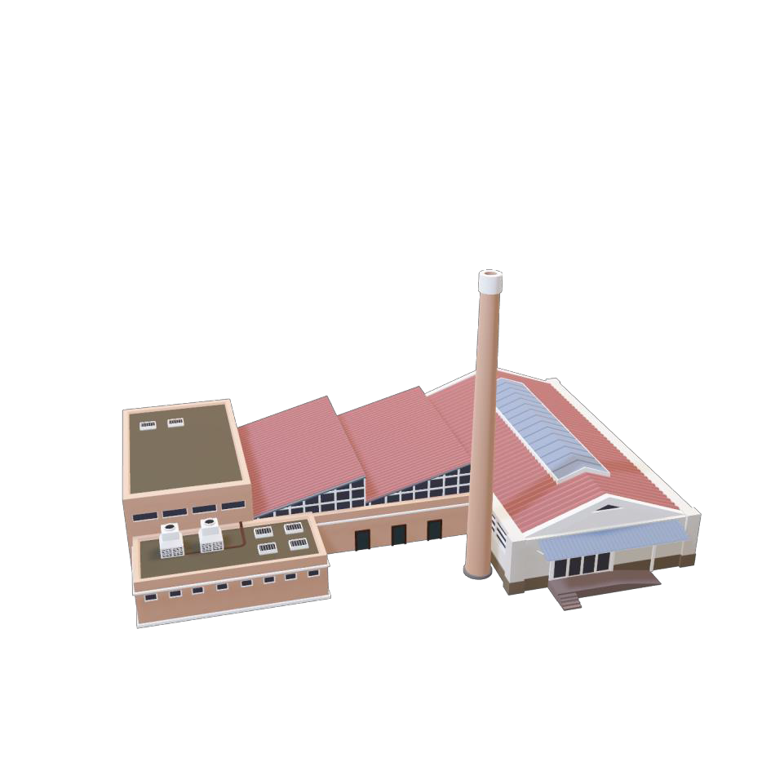

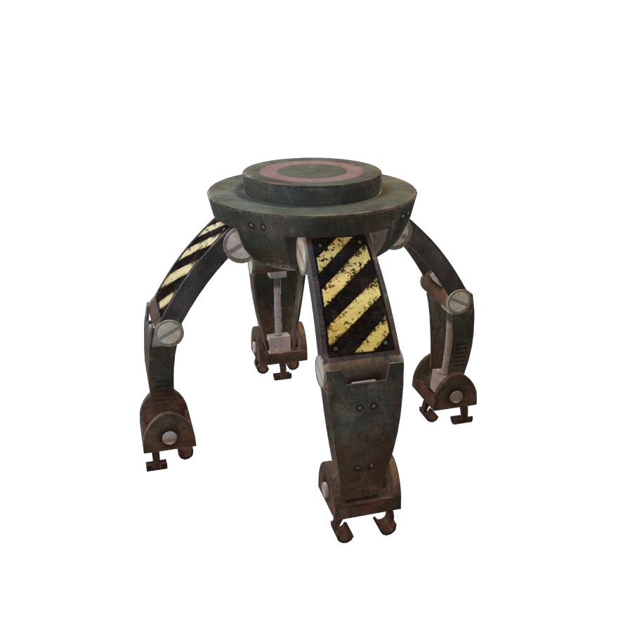
Project group
อ้างอิงความรู้จากการบรรยายและการไตร่ตรองของแต่ละบุคคล:
จงสร้างแผนภาพของห่วงโซ่อุปทานคลัสเตอร์ที่ออกแบบเป็นห่วงโซ่อุปทานดิจิทัลในเครือข่าย (เสนอการปรับปรุงเทคโนโลยีอย่างน้อยหนึ่งอย่างสำหรับห่วงโซ่)

